Slide 1
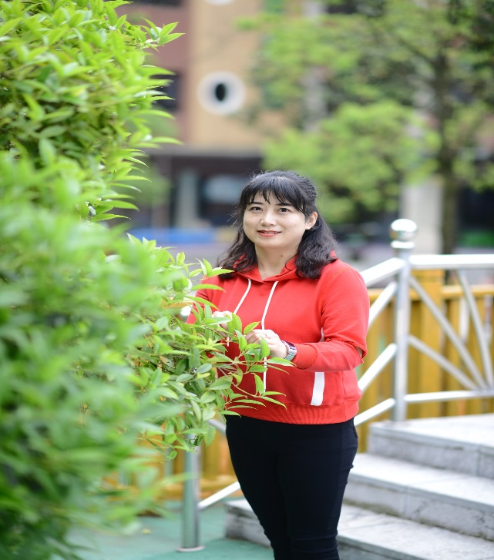
王娟
安顺市第一幼儿园
王娟，女，1988年7月出生，现任中共安顺市第一幼儿园党支部宣传委员、工会宣传委员、保教主任。2016 在安顺市优质课语言教学评选活动中荣获一等奖。2018年自制玩教具《萌娃玩交通》荣获市级一等奖、省级三等奖。撰写的论文多次获得省、市级表彰。2019年被评定为安顺市“十三五”市级骨干教师。

